Slide 1
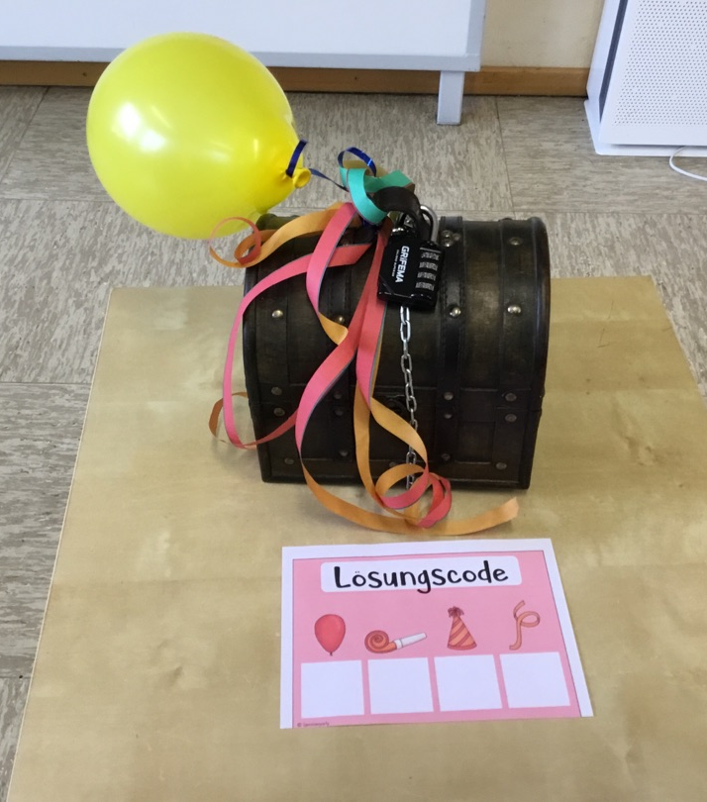
Gemeinsamer Lesespaziergang der Klassen
3E und 4E

Slide 2
Lesespaziergang im Tandem: Die Kinder lesen verschiedene Rätseltexte und lösen Aufgaben dazu. Am Ende erhalten sie einen Lösungscode, um die Schatzkiste zu öffnen. In diesem Lesespaziergang lesen die Kinder zusätzlich im Tandem. Dies ist eine Möglichkeit, um alle Kinder auf ihrem Leseniveau abzuholen. Dabei sind stärkere Leser die sogenannten Trainer, die die Sportler (schwächere Leser)trainieren. Hierbei steht das gemeinsame Lesen, die Lesefreude und der Leseerfolg im Vordergrund.

Slide 3
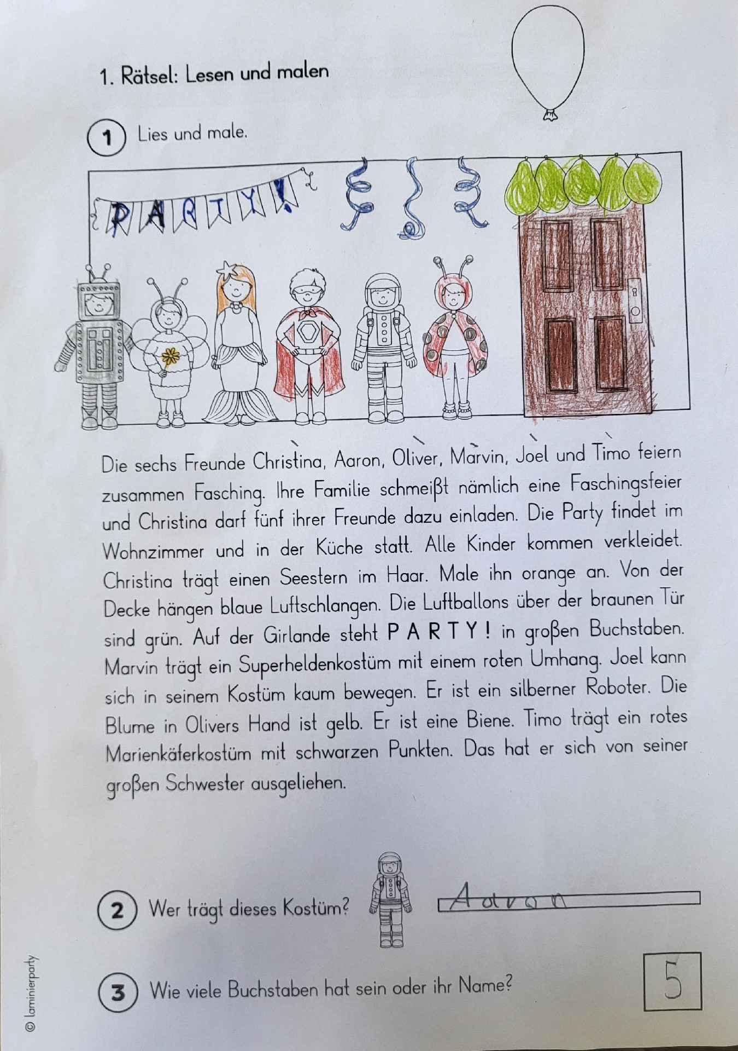

Slide 4
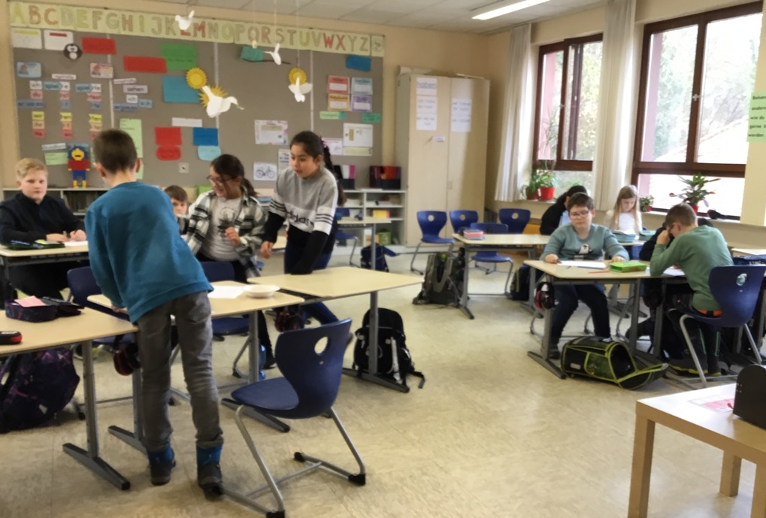

Slide 6
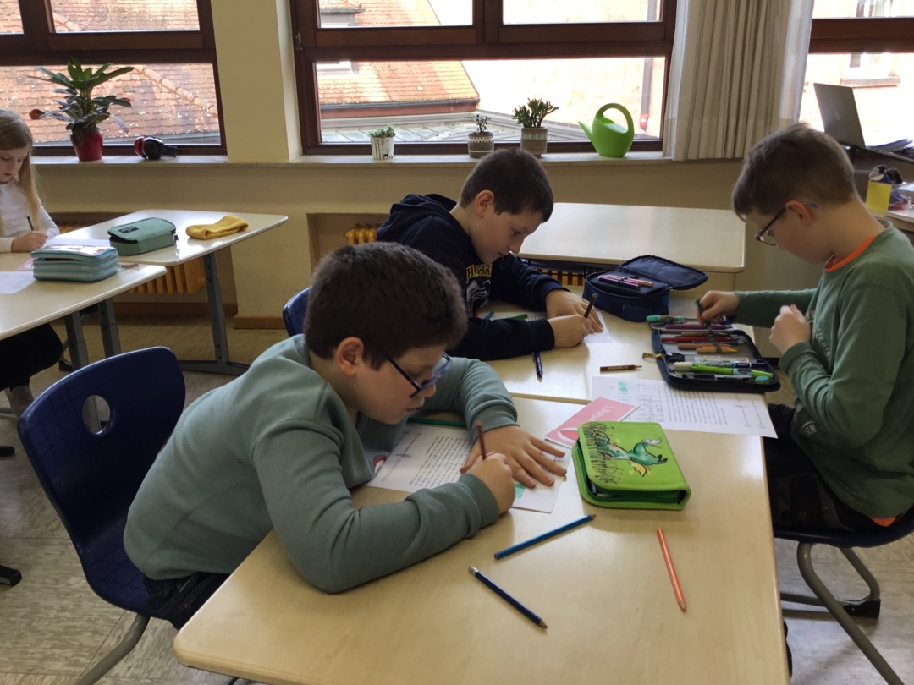

Slide 7
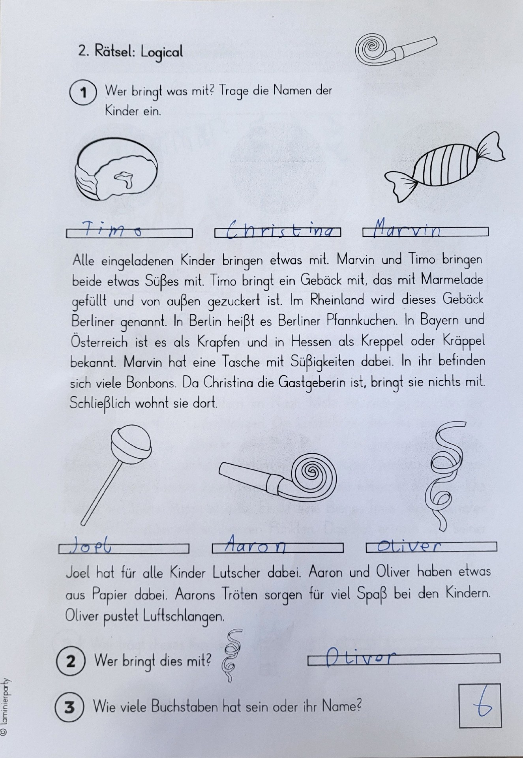

Slide 8
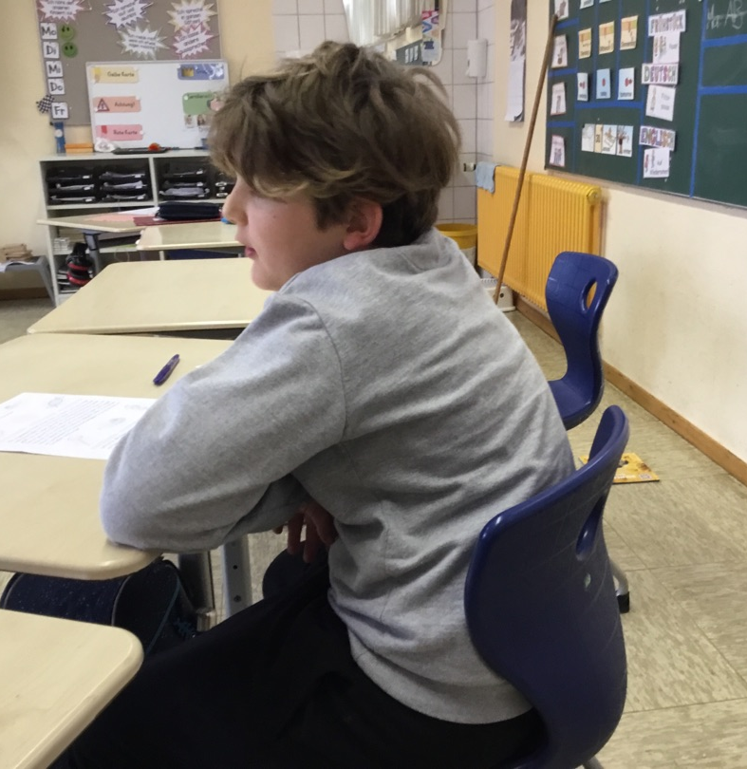

Slide 9
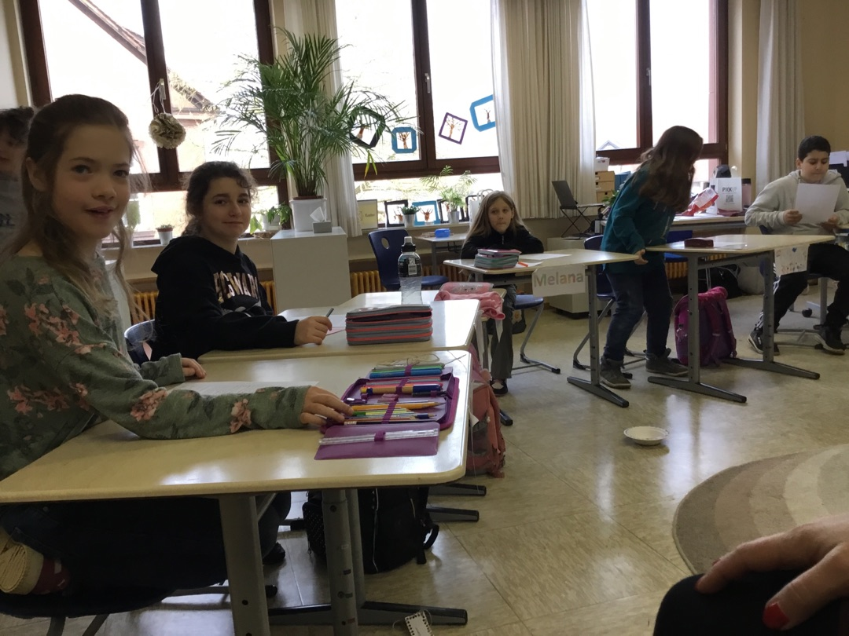

Slide 10
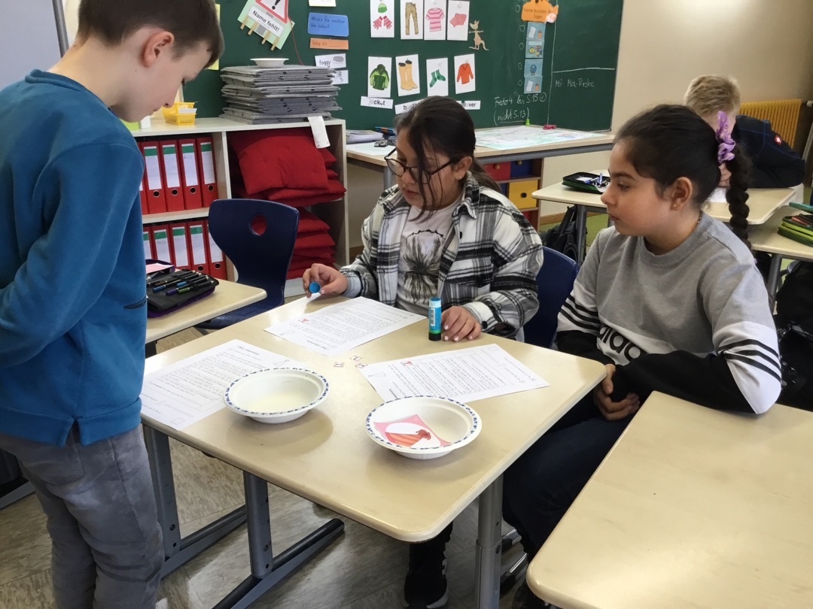

Slide 11
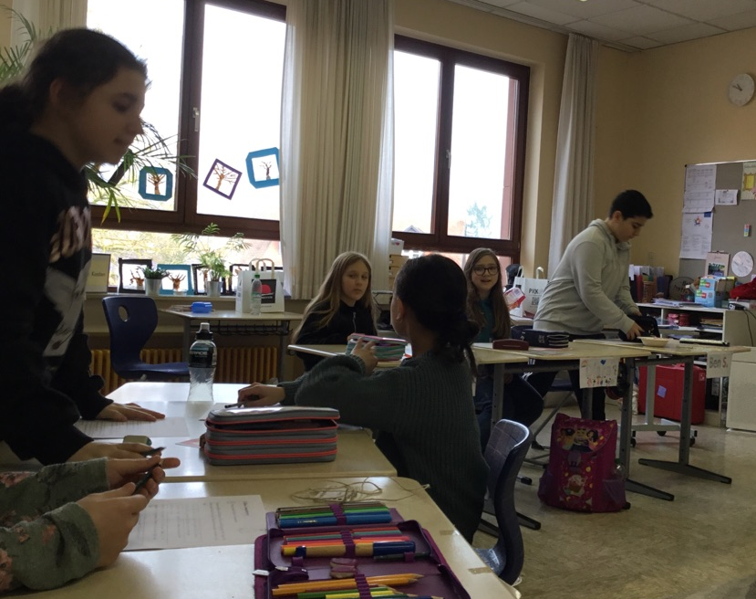

Slide 12
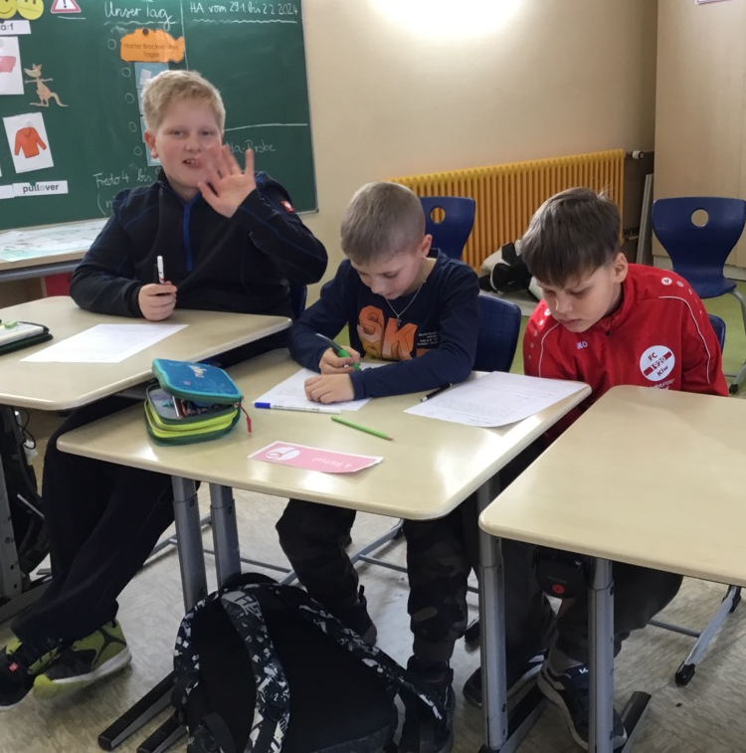

Slide 13
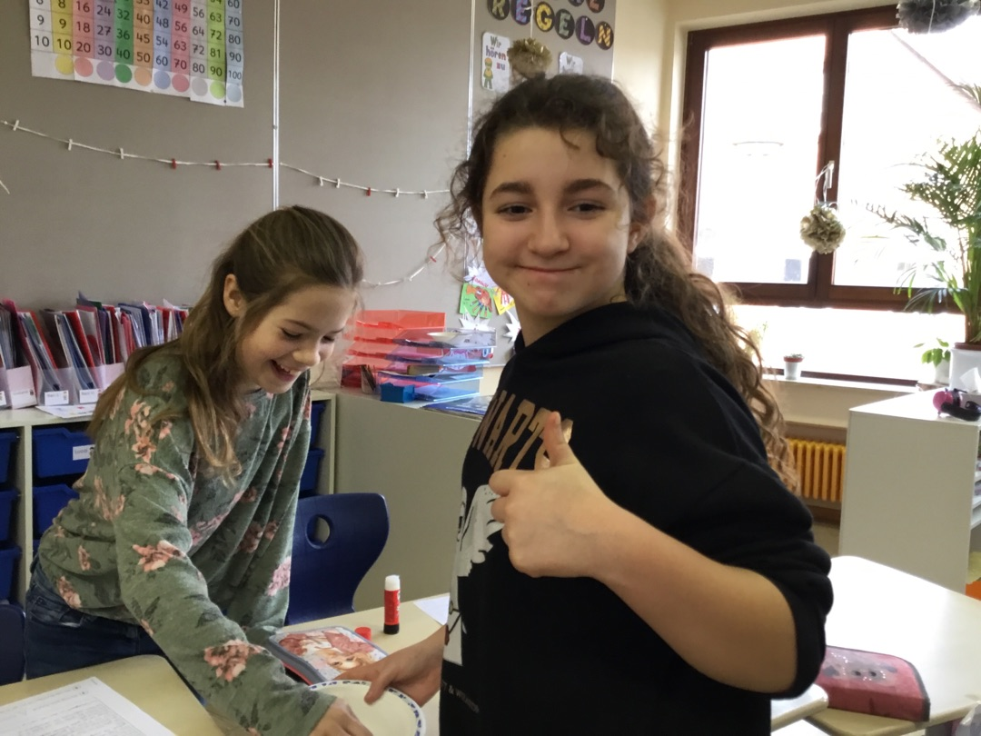

Slide 14
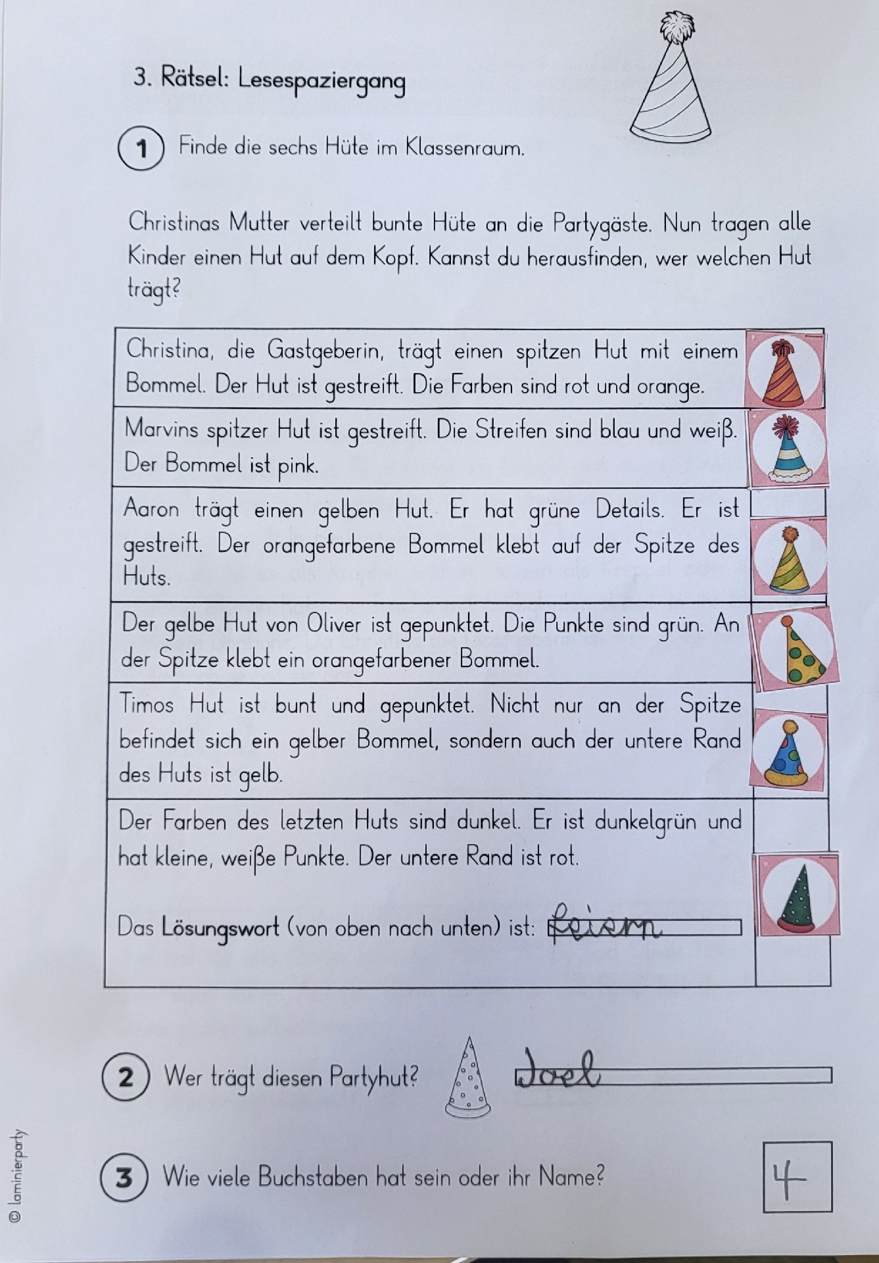

Slide 15
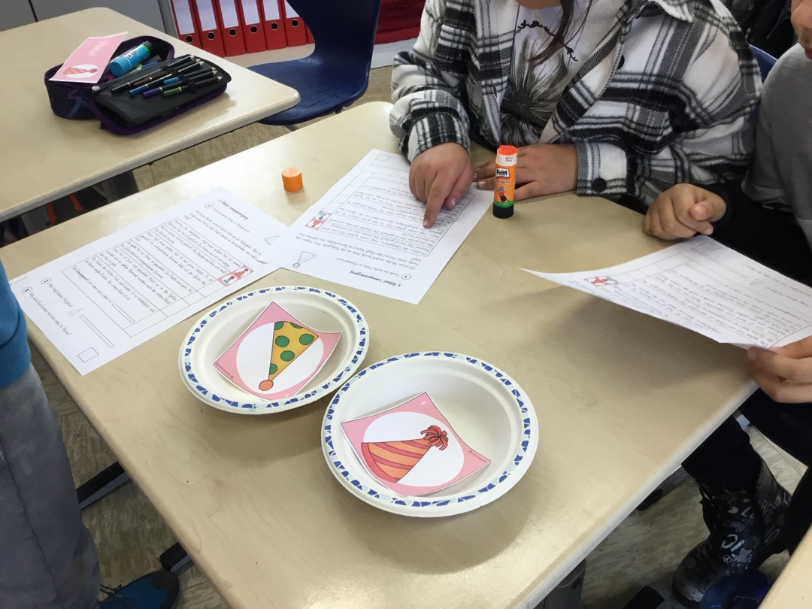

Slide 16
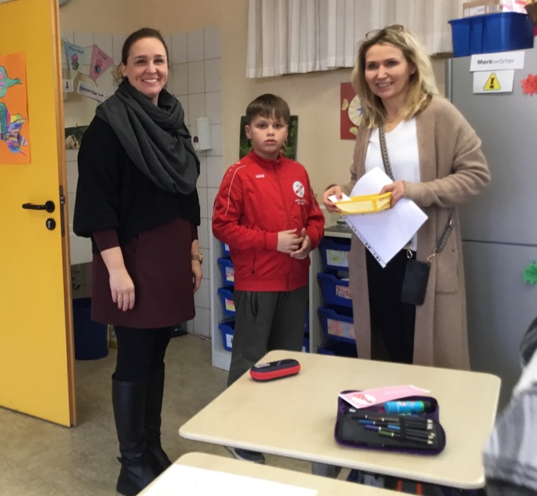

Slide 17
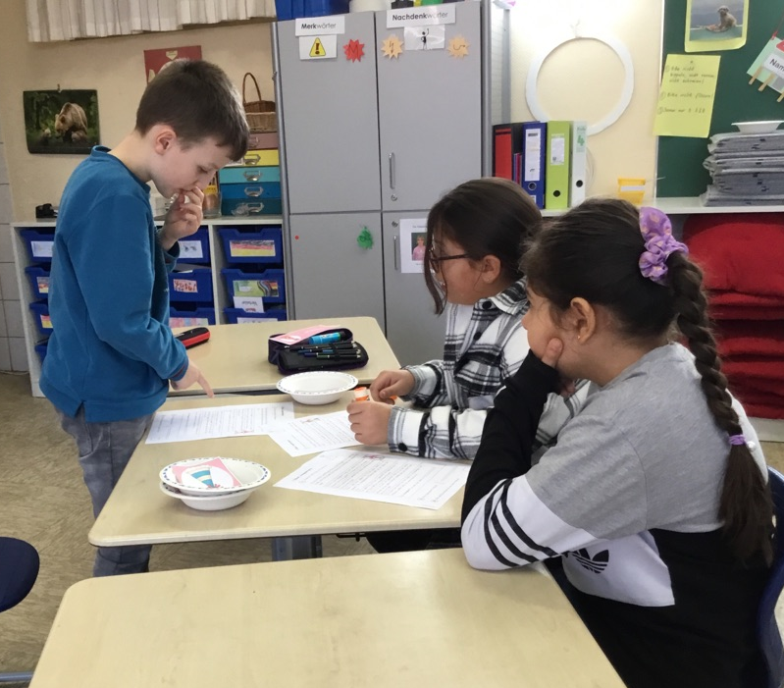

Slide 18
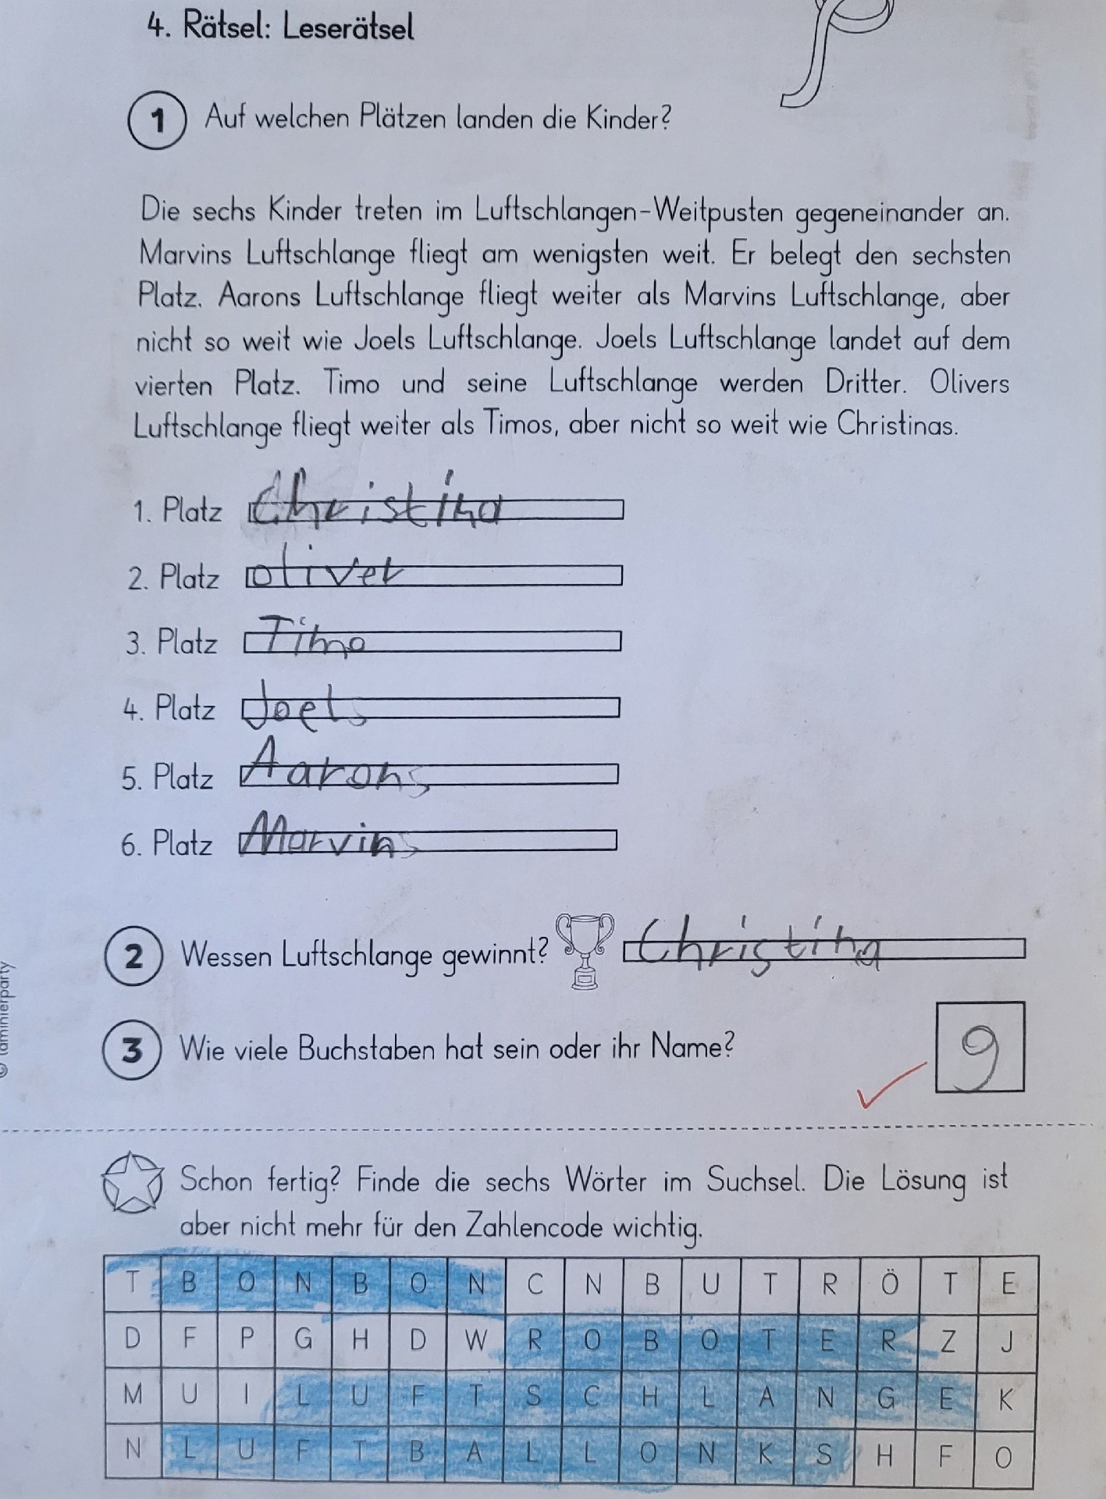
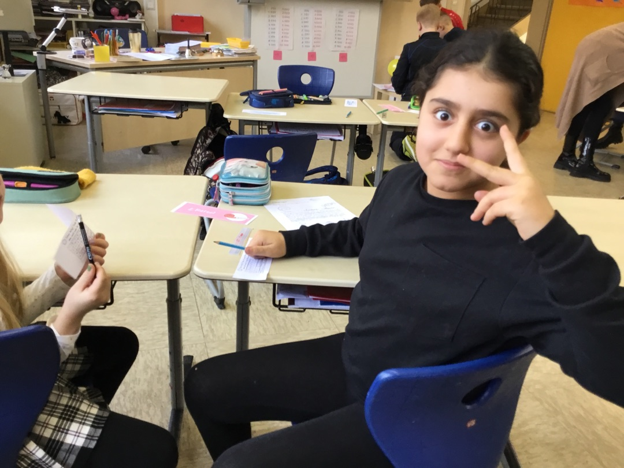

Slide 19
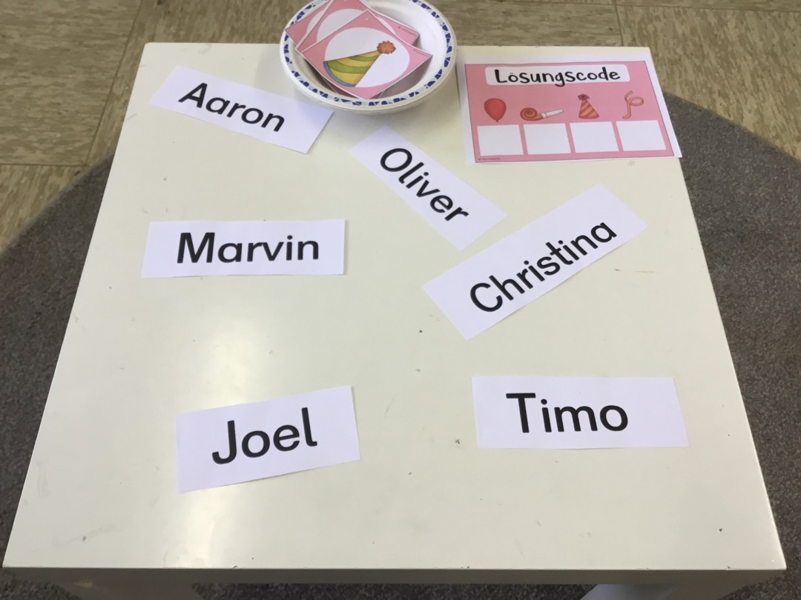

Slide 20
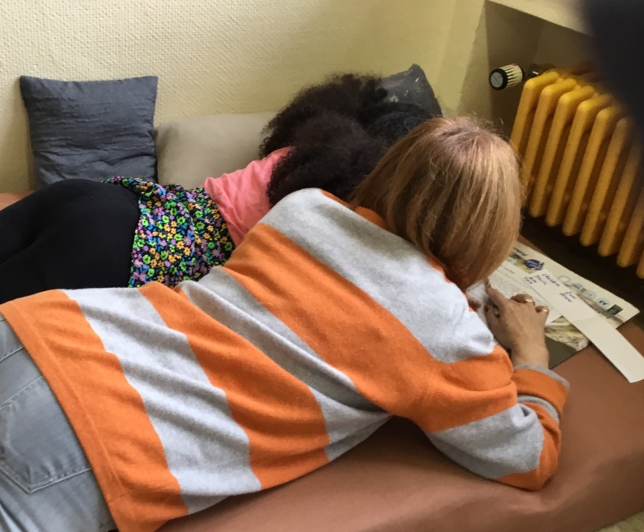

Slide 21
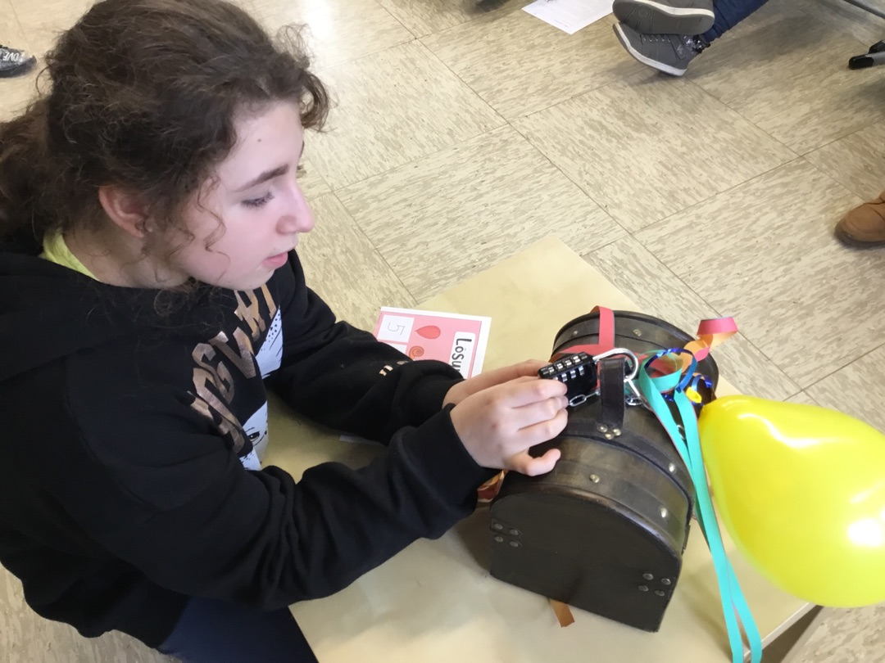
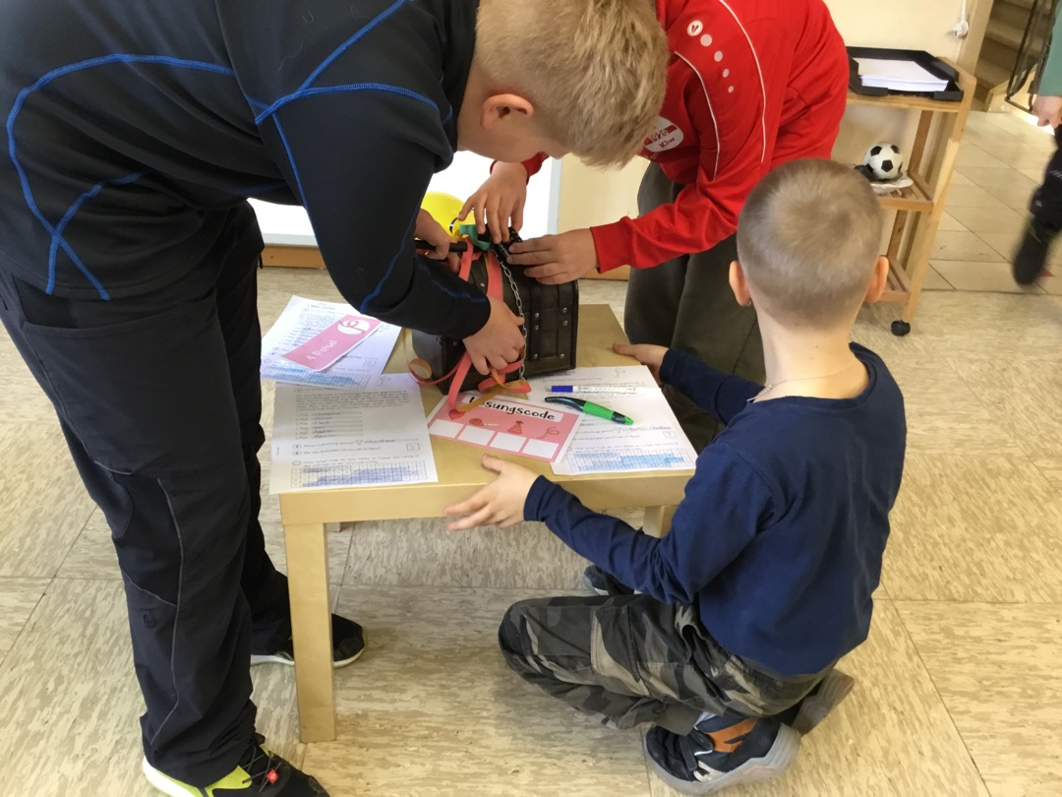

Slide 22
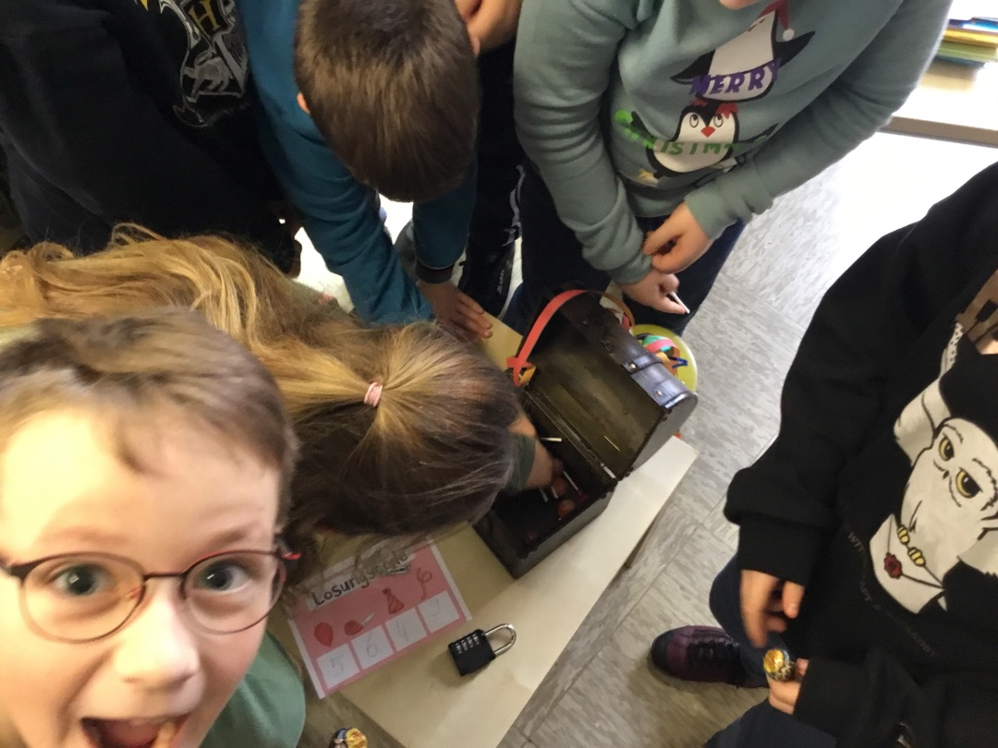

Slide 23
Vielen Dank an den Fotografen der 3E und an die Fotografin der 4E!
Vielen Dank auch an die Vorleser!
Vielen Dank allen Kindern für die tolle Lesestunde!

